Slide 1
Legacy to Cloud-Native
Como sistemas antigos evoluem para a nuvem — sem parar o negócio

Slide 2

Esse tal Jônatas ...
• Profissional de tecnologia
• +20 anos ajudando empresas a evoluir sistemas críticos
• Foco em evolução segura, não em modas

Slide 3
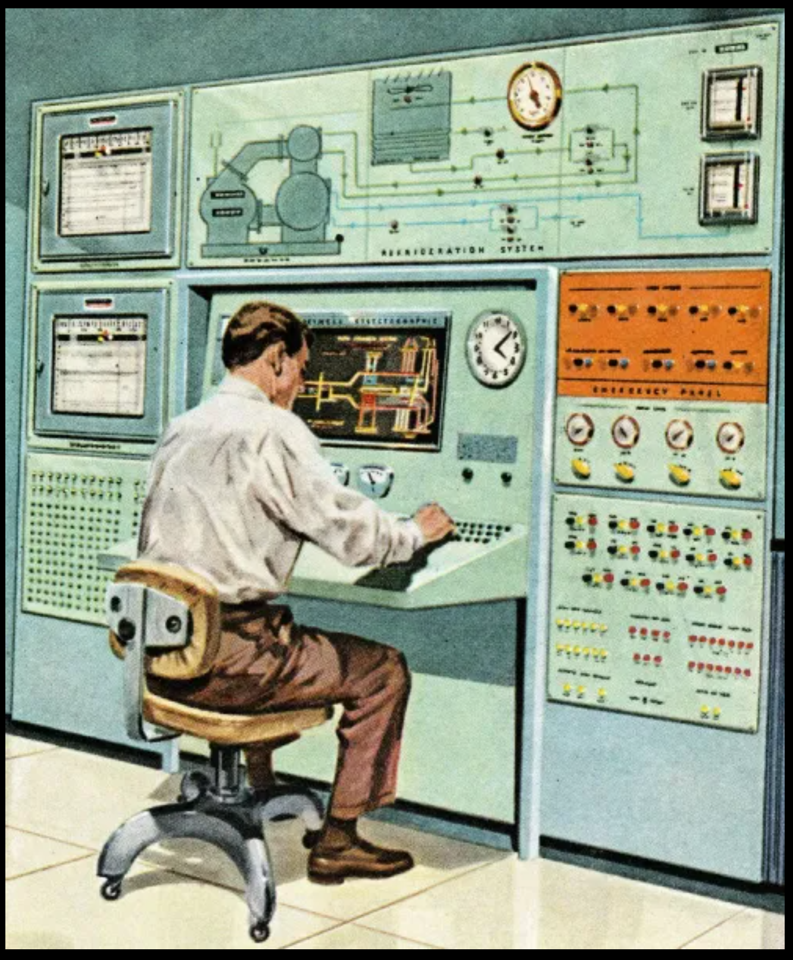
O que é um sistema legado?
Sistemas importantes demais para parar
• Pagamentos, faturação, marcações
• Se parar, o negócio para

Slide 4
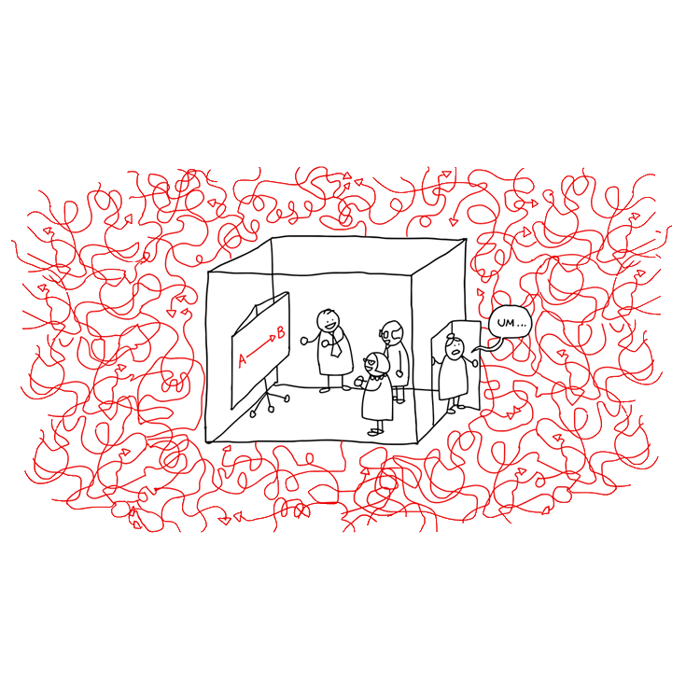
O desafio das empresas
• Precisam crescer
• Precisam mudar rápido
• Mas usam sistemas feitos para outra realidade
É como construir um avião durante o voo sem saber ao certo como ele vai ficar no final.

Slide 5
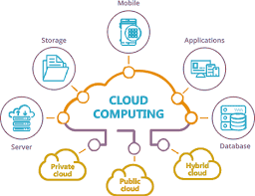
O que é Cloud-Native?
• Uso inteligente da nuvem
• Flexível, escalável e confiável
• Atualizações sem parar tudo

Slide 6

A metáfora da casa
• Não se derruba tudo
• Reforma-se aos poucos
• Sistemas evoluem da mesma forma

Slide 7
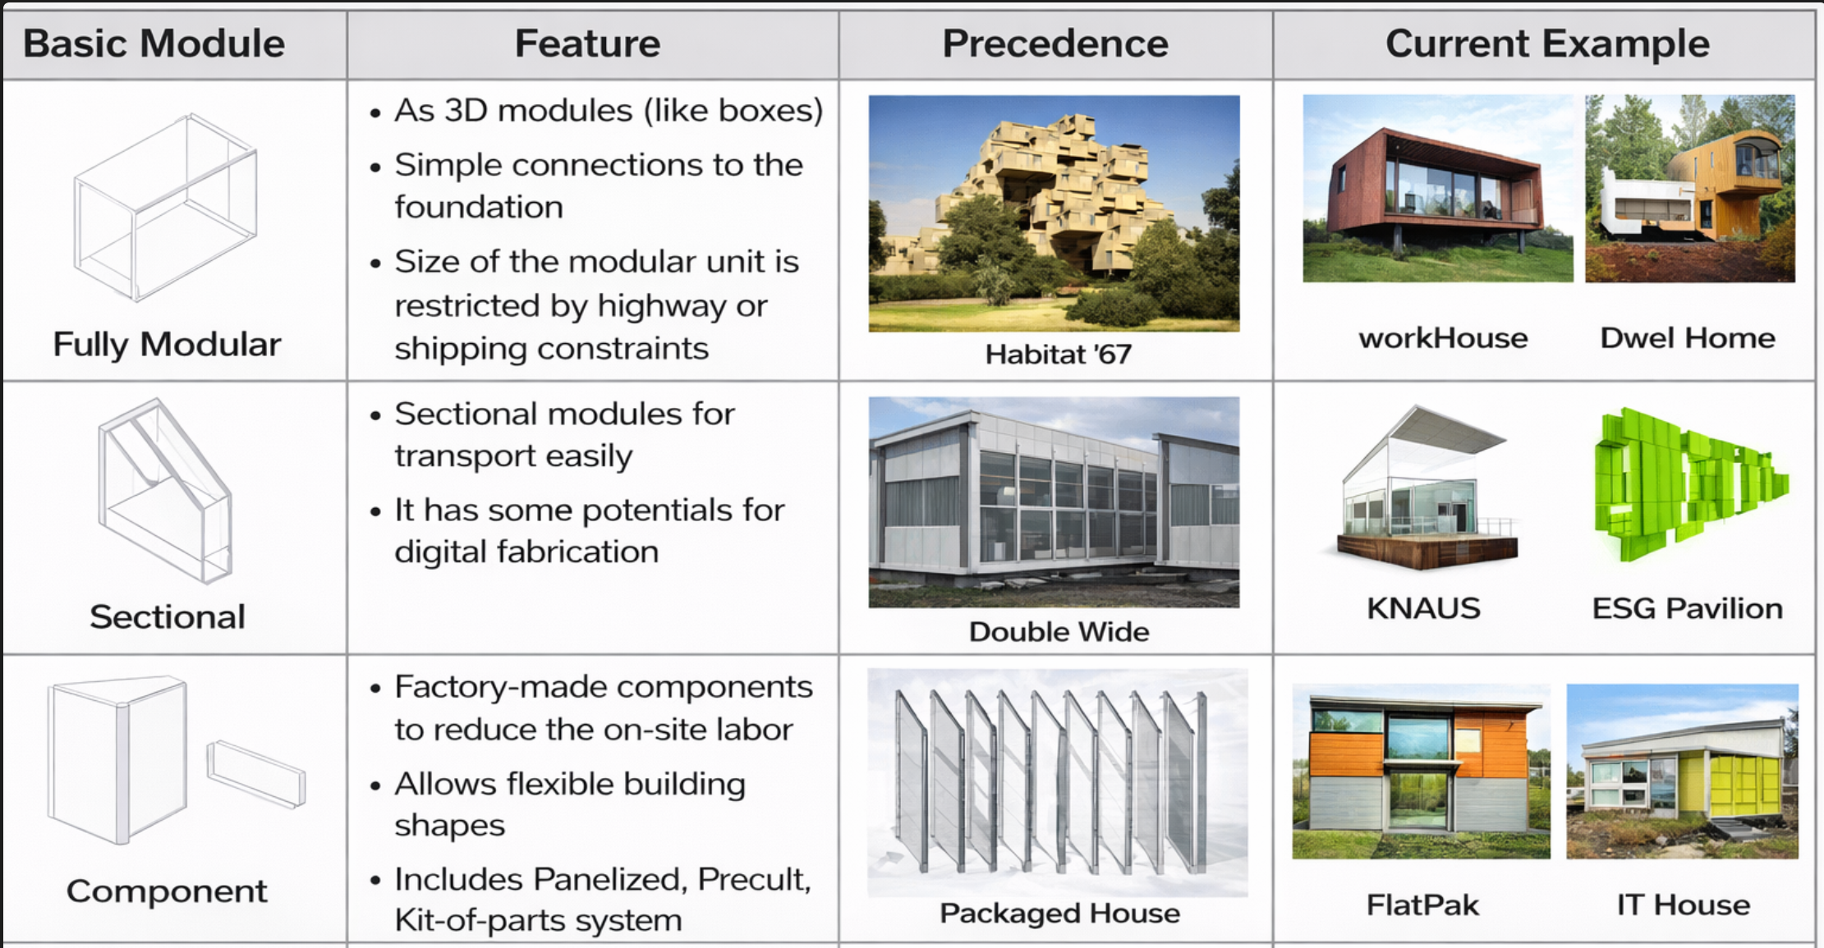
Evolução dos sistemas
• Sistema antigo: tudo junto
• Sistema modular: organizado
• Cloud-native: partes independentes

Slide 8
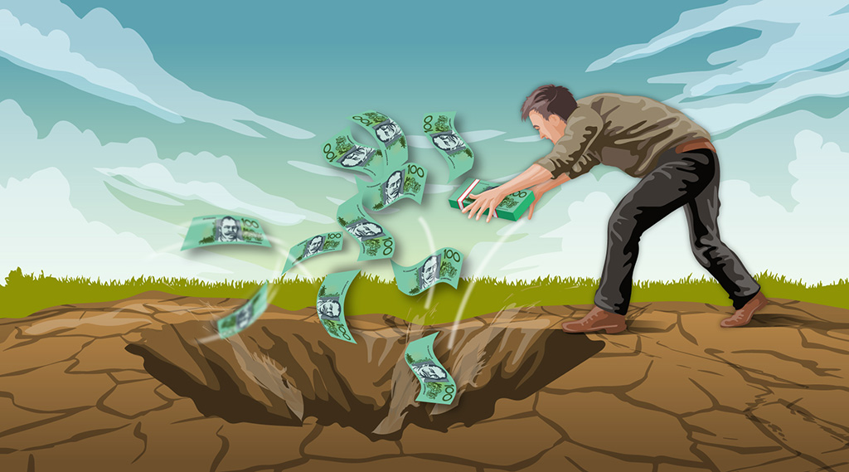
O erro mais comum
• Reescrever tudo do zero
• Mais caro, mais lento e mais risco

Slide 9
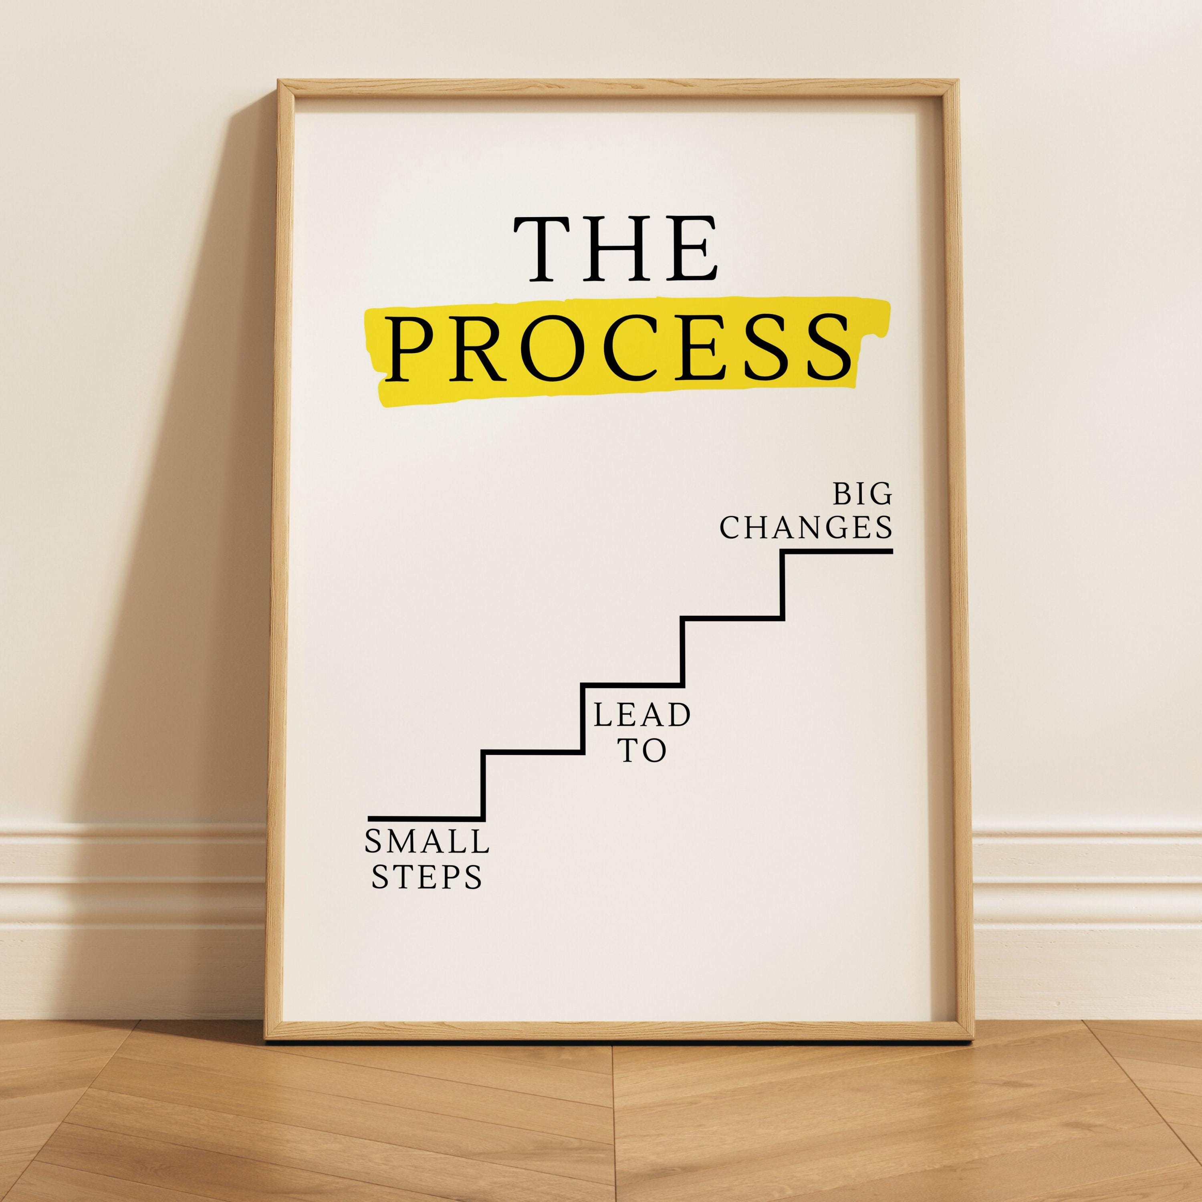
A mensagem principal
• Legado não é vilão
• Cloud não é moda
• Evoluir é melhor que substituir

Slide 10
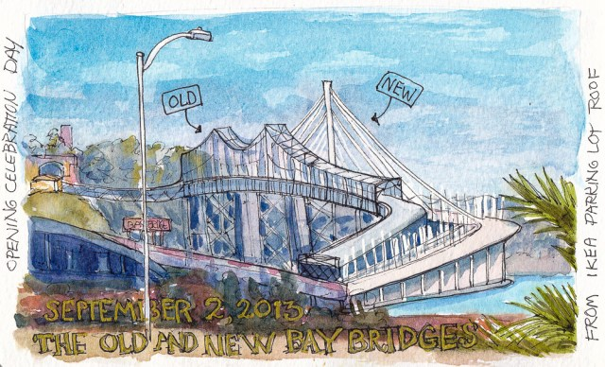
Frase final
Cloud-native não é trocar tudo.
É mudar com segurança, sem parar o negócio

Slide 11

Perguntas?
Obrigado

